Slide 1
Stream data analysis

Slide 2
Prúd údajov/udalostí
Udalosť = meranie, správa, objekt, n-tica hodnôt s časovou pečiatkou
Udalosti prichádzajú postupne
Nemáme kontrolu nad poradím udalostí
Potenciálne nekonečné
Premenlivá rýchlosť a obsah
Udalosti sú spracované a odložené

Slide 3
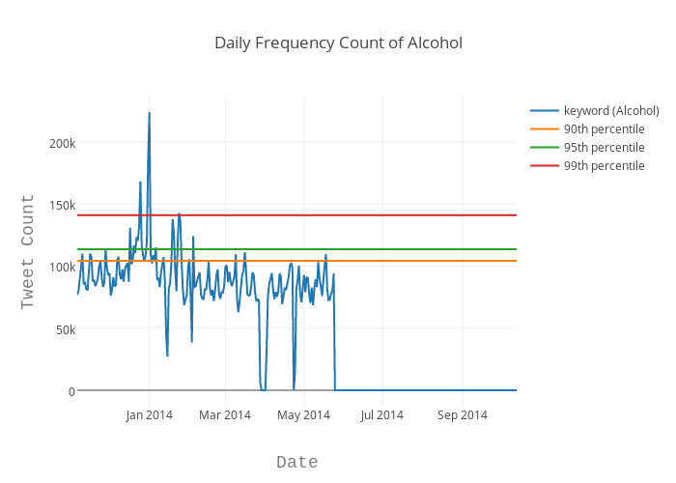
https://plot.ly/~infovigil/8/daily-frequency-count-of-alcohol/

Slide 4
Obmedzenia pri spracovaní
Jediný prechod cez údaje
Obmedzená pamäť
Zabezpečenie presnosti výsledkov
Modelovanie zmien výsledku
Aktualizovanie modelov pri zmenách v prúde údajov

Slide 5
Kde tie dáta nájdem?
Twitter
Logy aplikácií
Finančné dáta
Fyzikálne / medicínske merania
Zvuk
Všetko, čo produkuje udalosti

Slide 6
Čo tam môžem robiť?
Klasifikácia
Klastrovanie
Objavovanie frekventovaných sekvencii
Detekcia anomálií
Predikcia
Filtrovanie
Agregovanie, dopytovanie v reálnom čase, tvorba dátových kociek
Detekcia posunutia ...

Slide 7
Modely vyhodnocovania
Môžeme sa spoľahnúť na to, že máme veľa dát
Holdout
Vybraná sada, ktorá sa nikdy nepoužíva na trénovane, len na testovanie
Testovať sa môže opakovane po dotrénovaní na ďalších dátach
Interleaved Test-Then-Train
Každá udalosť je najskôr použitá na testovanie a potom na trénovanie

Slide 8
Nástroje na prácu
Topológia na spracovanie prúdu
Storm, S4, ...
Vyhodnocovanie algoritmov, porovnávanie
Rôzne knižnice
MOA

Slide 9
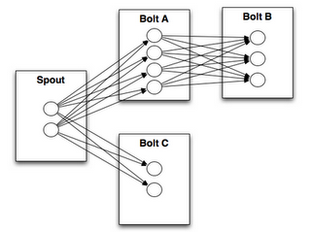
Topológie
Uzly
Paralelizácia uzlov
Komunikácia medzi uzlami

Slide 10
MOA
http://moa.cms.waikato.ac.nz/
http://moa.cms.waikato.ac.nz/

Slide 11
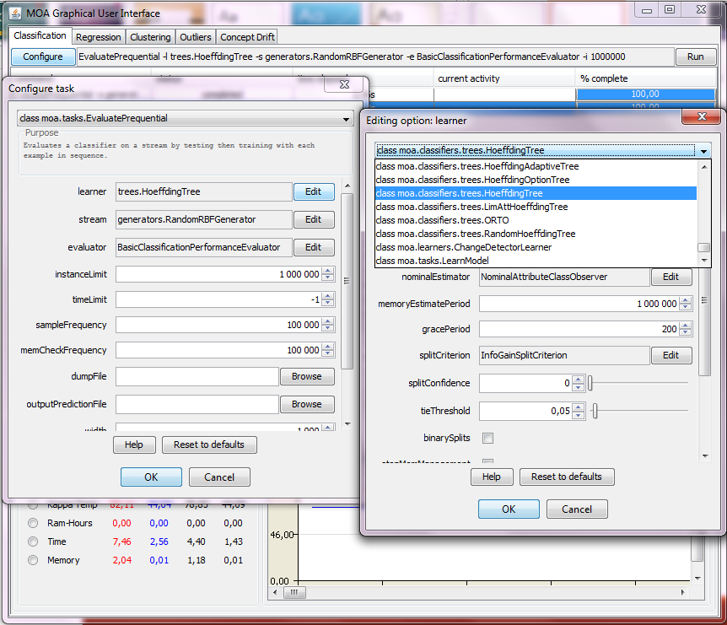

Slide 12
Čomu sa venujem ja
Ja
Prúd údajov = nekonečný časový rad
Sybmolická reprezentácia časových radov
Používanie metód na spracovanie textu nad časovými radmi
Klasifikácia, detekcia anomálií ... nad symbolickou reprezentáciou
So študentmi
Filtrovanie prúdu pomocou dopytov v reálnom čase
Vyhodnocovanie dopytov nad agregovanou reprezentáciou prúdu

